Slide 1
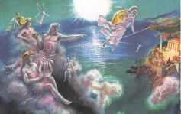
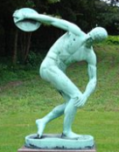
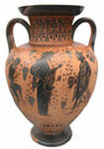
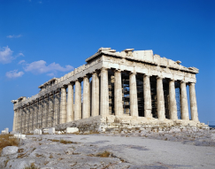
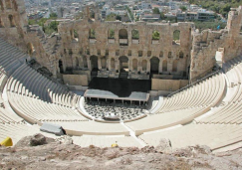
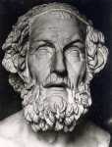
?

Slide 2
Мудрецы

Slide 3
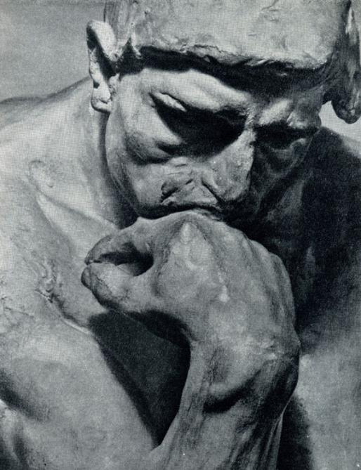

Slide 4
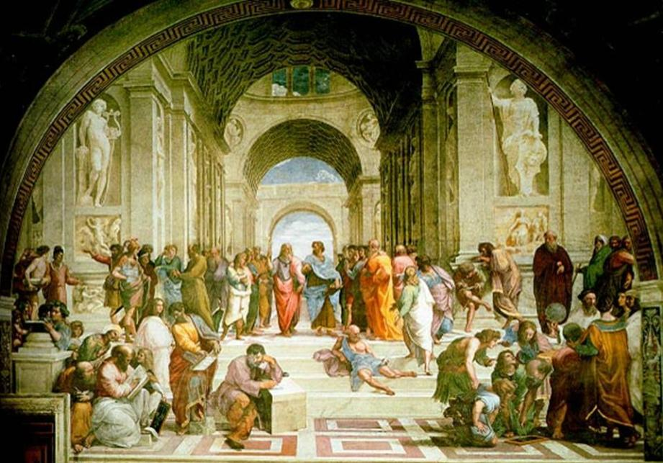

Slide 5
Научиться мудрости так же невозможно,
как научиться быть красивым.
Генри Уилер Шоу
Мудрость, подобно черепаховому супу, не всякому доступна.
Козьма Прутков

Slide 6
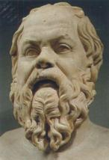
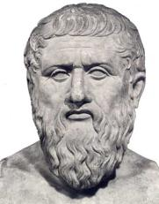
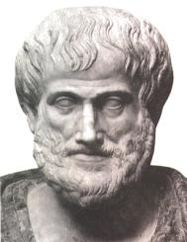
В знании величие и краса,
Знание дороже,
чем клад жемчужин:
Время любой уничтожит клад,
Мудрый и знающий
вечно нужен.
Ас-Самарканди

